Slide 1
基于机器学习的长三角城市群
甲烷浓度遥感反演

Slide 2
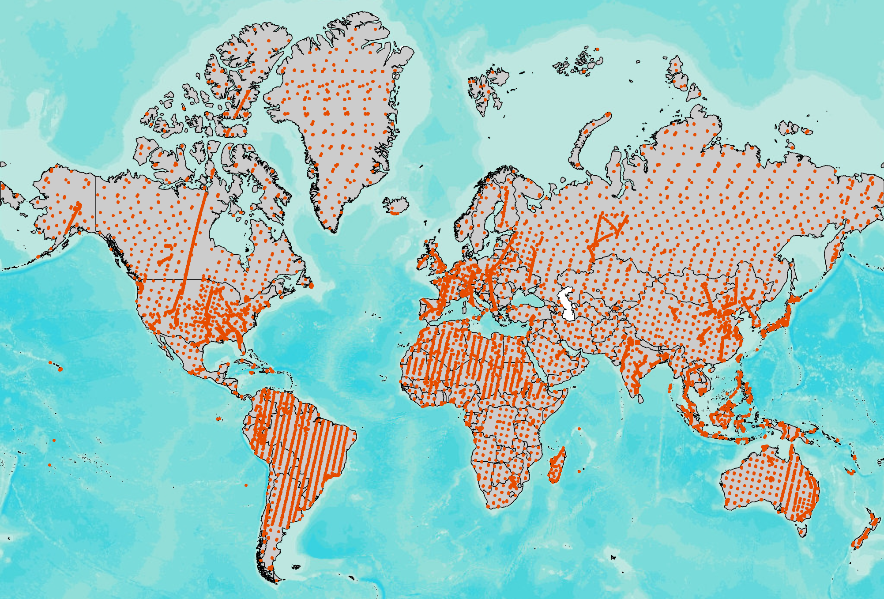
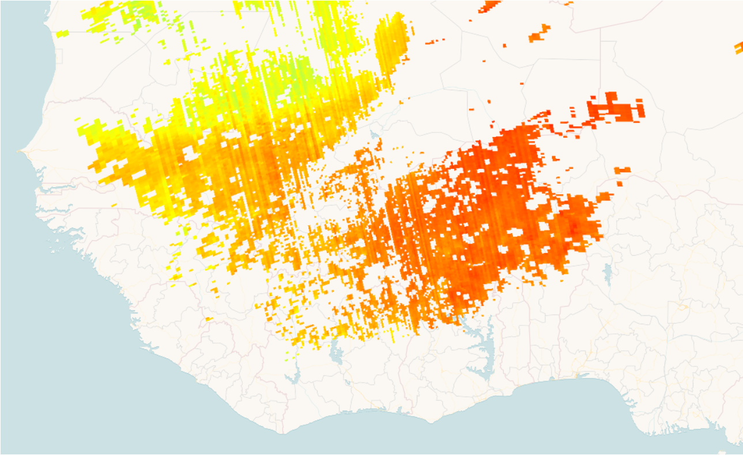
1.1 研究意义
当前甲烷数据产品主要有两种：
地面监测站：数据范围小、获取难
卫星监测数据：数据范围大，但存在各自的优缺点，如GOSAT、Sentinel5等。
GOSAT XCH4产品数据，全球范围但不连续
Sentinel5 L2B甲烷产品数据，产品数据存在质量问题

Slide 3
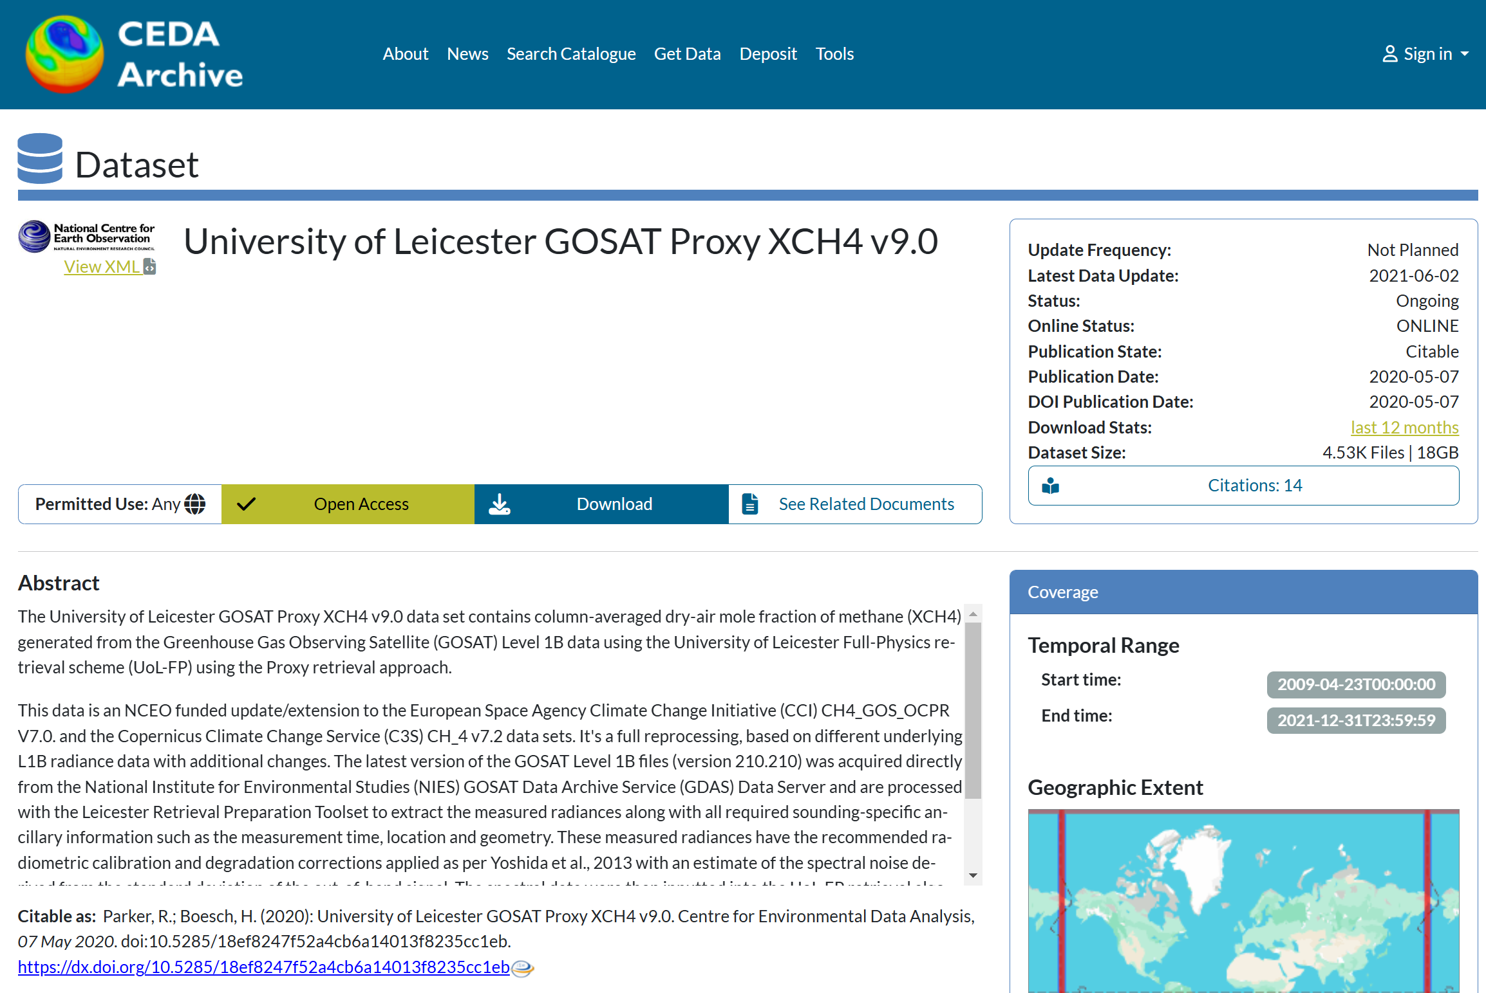
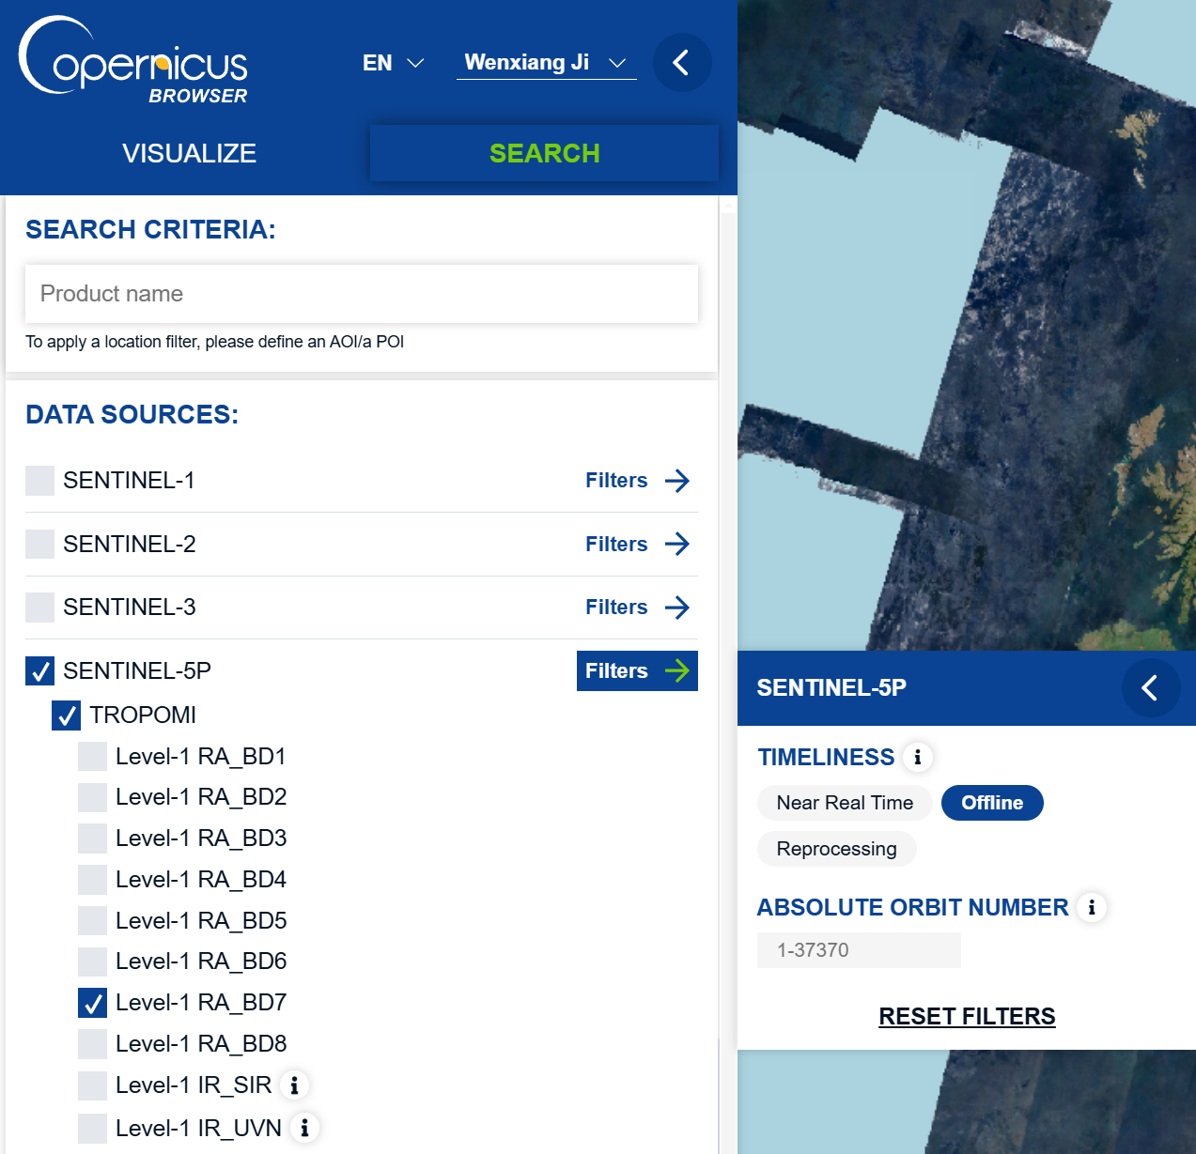
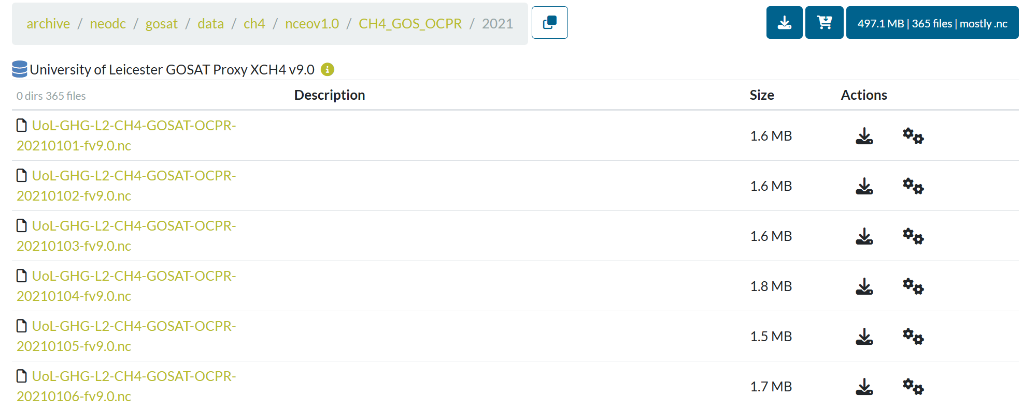

1.2 数据来源
从CEDA Archive存放的University of Leicester GOSAT Proxy XCH4 v9.0 筛选并下载了2021年的观测结果。下载地址：https://catalogue.ceda.ac.uk/uuid/18ef8247f52a4cb6a14013f8235cc1eb/
从哥白尼数据中心手动下载了2021年（逐月1景共12景）及2024年（逐月3景共36景）TROPOMI L1B Band 7数据。下载地址：
https://browser.dataspace.copernicus.eu/
5/19

Slide 4
1.3 研究流程
2021年数据
2024年数据
GOSAT
XCH4
Sentinel5
L1B
Sentinel5
L1B
最近邻采样
研究区
数据提取
数据集
（480个波段）
相关性分析
敏感波段
预测数据
训练集
模型
预测结果
过滤后
数据集
7:3划分
测试集
精度评定
精度指标

Slide 5
1.3 研究流程

Slide 6
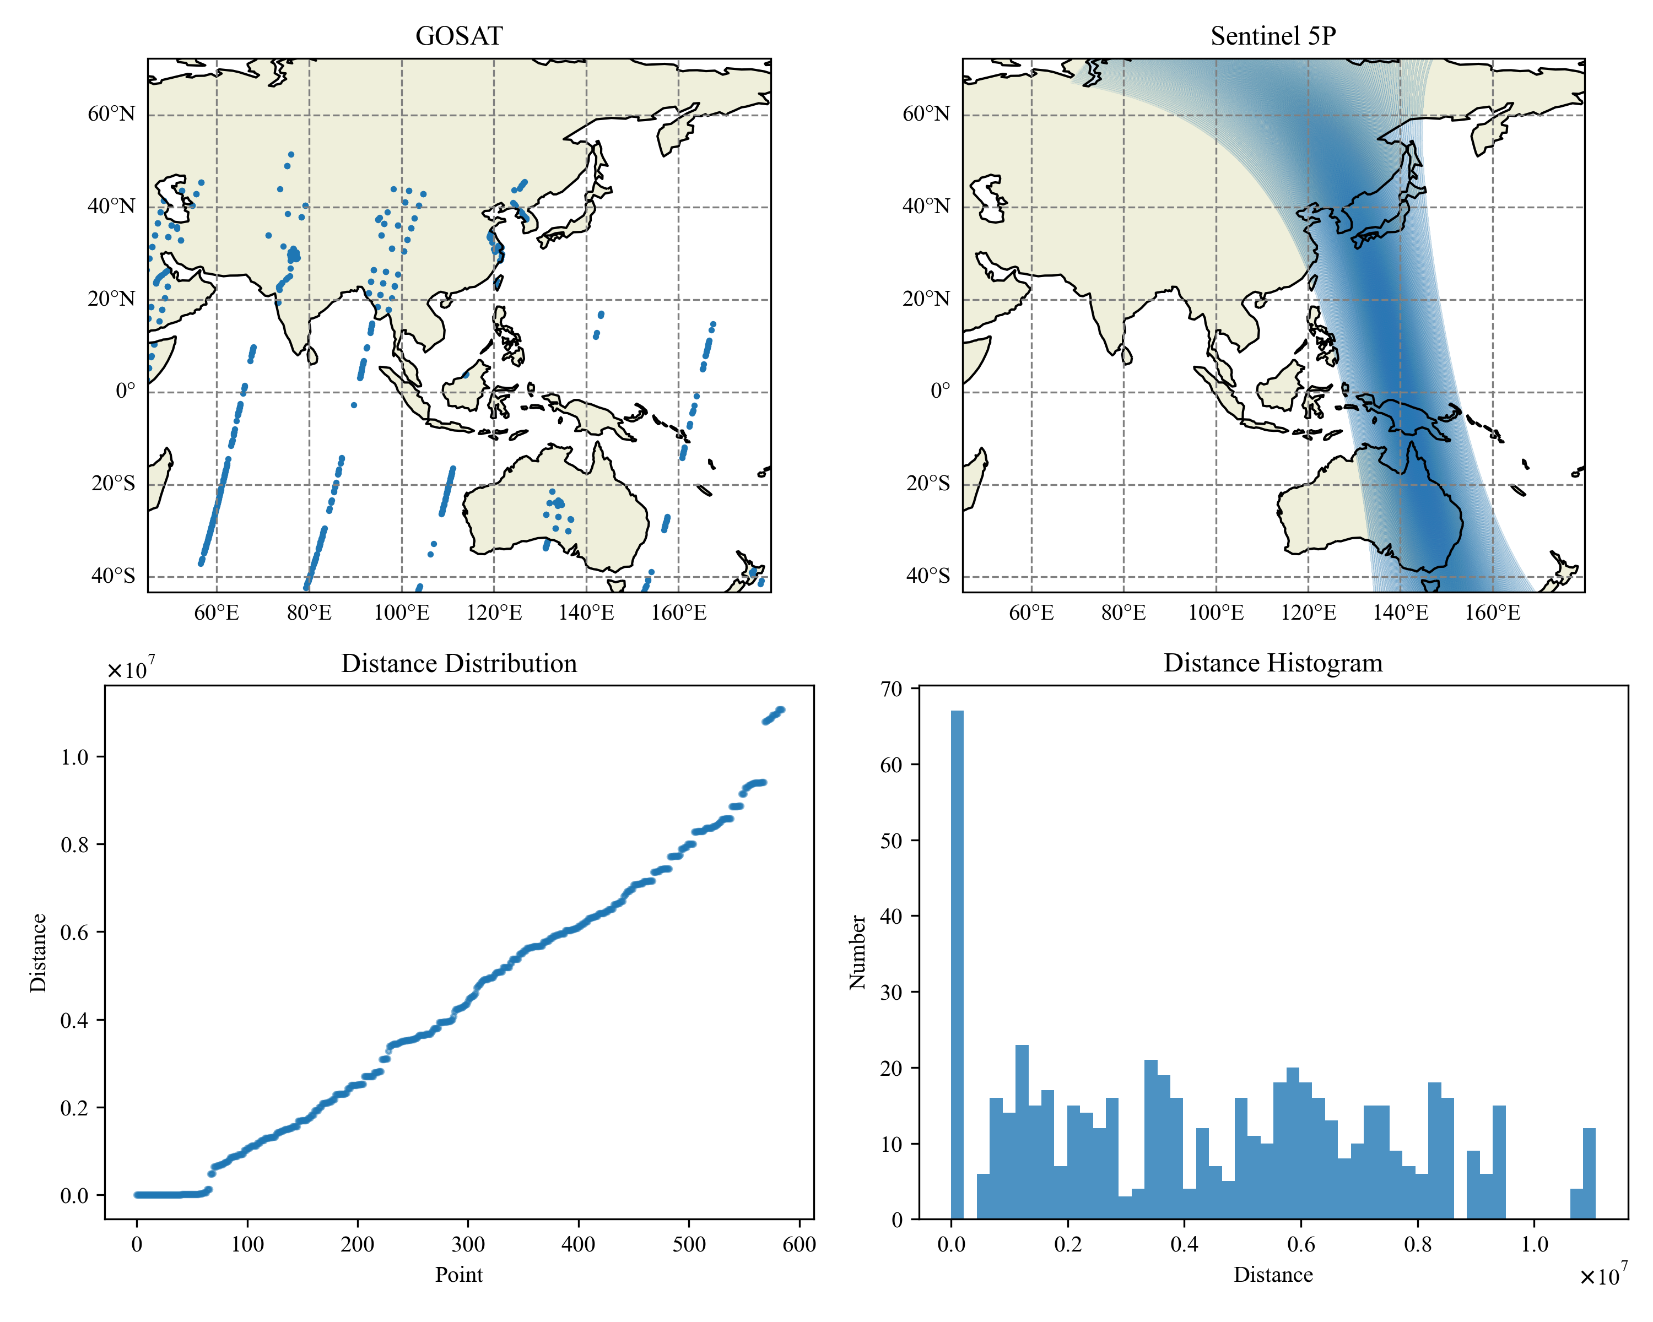
2.1 数据采样
研究以GOSAT甲烷浓度监测数据作为学习目标（输出变量），TROPOMI L1B Band7数据集作为机器学习的输入变量。GOSAT和Sentinel5数据的分布范围、分辨率都不一样，且都以分布不均匀的点数据呈现，为了构建统一的输入输出数据集，需要数据采样。
采用最近邻法，提取GOSAT监测点最近且不超过10公里的Sentinel 5P点位数据，构建训练数据集。数据集包括XCH₄(ppm)、SWIR波段范围反射率（2300.4468nm-2342.5632nm，共480个波段）、太阳天顶角、太阳方位角、视角天顶角、视角方位角和高程总共488列数据。
6/19

Slide 7
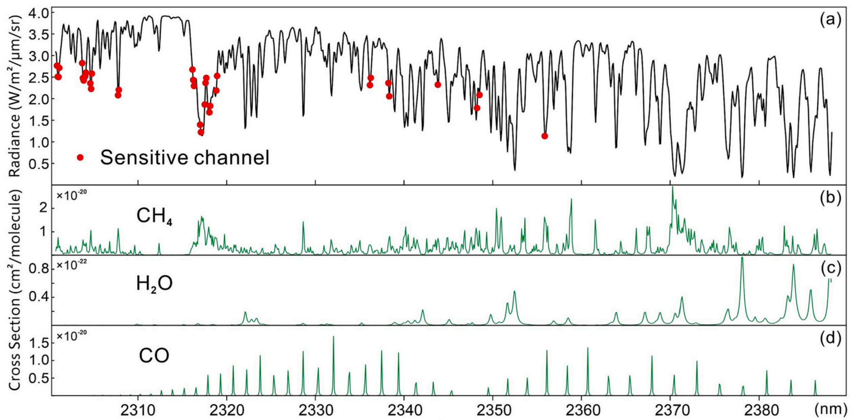
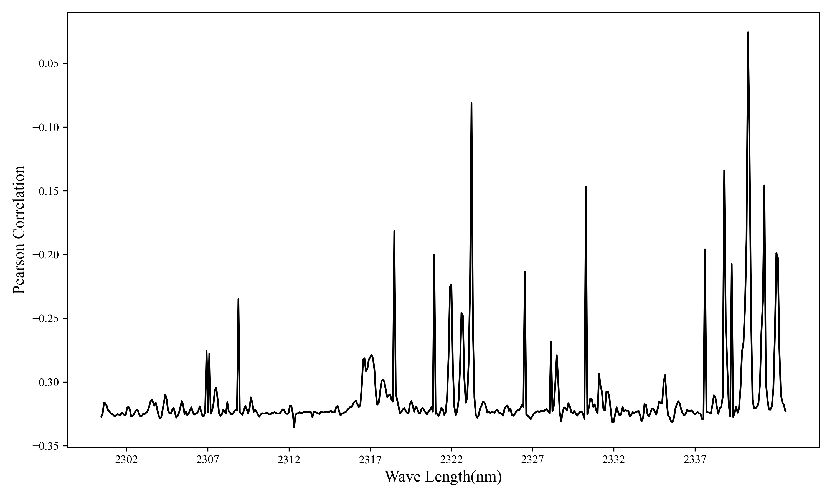
2.2 特征波段选择
https://doi.org/10.1016/j.rse.2024.114039
原始数据集的波段数据数量过多，需要筛选出与甲烷浓度相关性较高的波段数据作为输入数据。研究结合了关于甲烷数据反演的研究中提出的敏感波段和皮尔逊相关性分析的结果提取出来的敏感波段，作为模型的输入数据。
相关性检验表面各波段与甲烷浓度呈现出负相关关系。选择相关系数绝对值大于0.3255且显著性检验值p小于0.05水平的波段共计69个，和先前研究的中选择的30个波段做并集，通过递归特征消除方法，最终选择了30个波段作为输入特征。
7/19

Slide 8
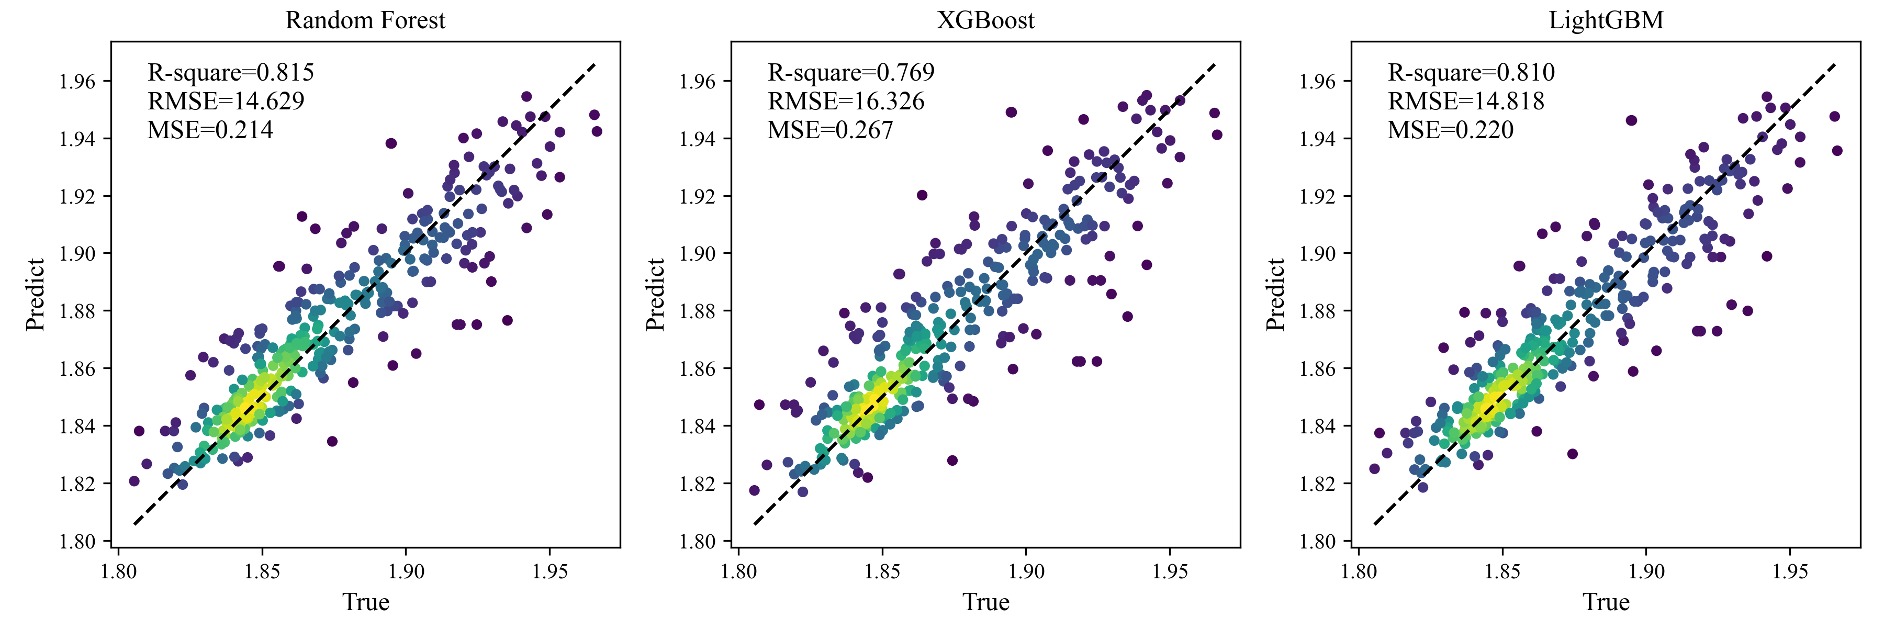
2.3 机器学习反演
利用构建的数据集，进行模型训练和测试。数据集总共1209条样本，按照7:3进行数据划分，最后按照测试集评价指标作为精度评定。研究采用了Random Forest、XGBoost、LightGBM三种回归模型进行数据拟合训练，选取精度最高的随机森林模型用于后续反演。
8/19

Slide 9
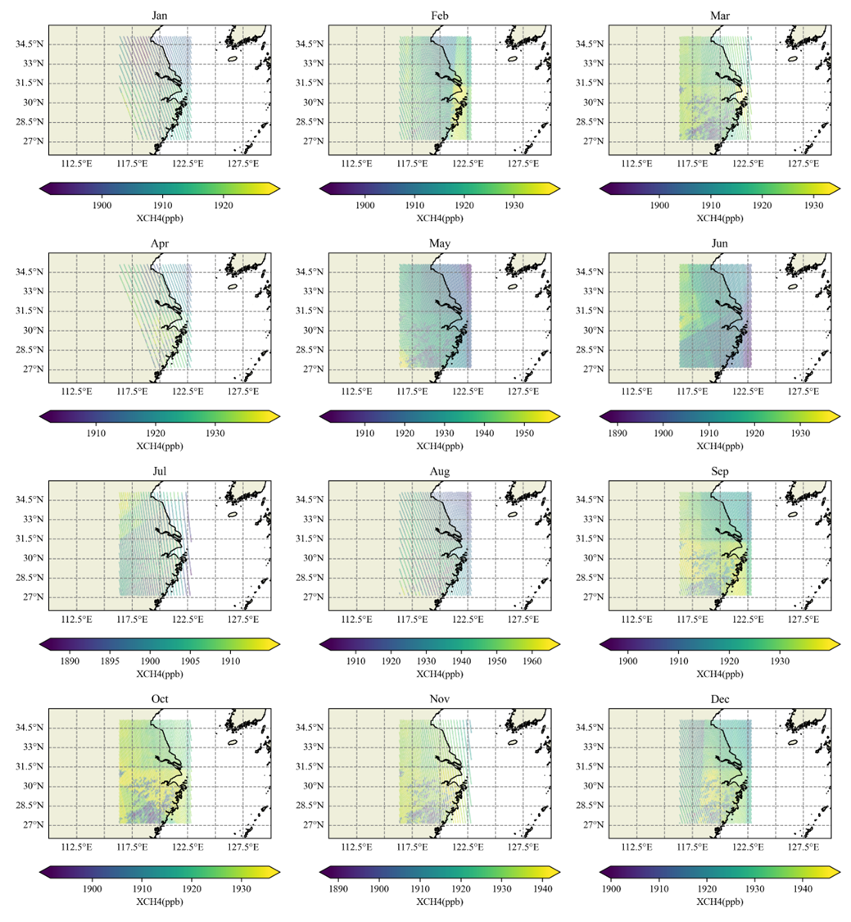
2.4 XCH₄遥感反演结果
研究收集了2024年12个月份中5、15、25日的Sentinel5P的L1B级别共36景数据。通过上面构建的特征选择方法提取出特征数据，作为模型输入数据，反演得到甲烷浓度点数据。后续通过反距离权重插值到长三角地区。
因为Sentinel数据采集是不规则的条带状，每景长三角地区数据是不均匀分布的。
9/19

